Slide 1



MGM 506
International Business Management
Orientation Lecture
محاضرة توجيهية
Prepared by
Dr. Badur elgasim
www.midocean.ae

Slide 2

Orientation Lecture
طلابنا الاعزاء
www.midocean.ae

Slide 3
Learning Objectives
Overview of international business
The Changing Profile of the Global Business Environment
Major factors underline the significance of international business
The Imperatives of Globalization of Business
Theories of International Trade
www.midocean.ae

Slide 4
Learning Objectives
Problems of corruption and bribery and their effect on international management
The problems of expanding free trade
Explain Culture definition and culture components
Six Dimensions of Culture
www.midocean.ae

Slide 5
Learning Objectives
Micro and Macro International Communication
components of the communication process
Negotiation concept and its types
Planning definition
www.midocean.ae

Slide 6
Learning Objectives
International Business Environment
Different approaches to host government relations
The Competition in Business environment
General Understanding of Strategic Alliance
www.midocean.ae

Slide 7
Learning Objectives
Purpose and Functions of the Control Process
Control Mechanisms Control Approaches
Challenging issues and risks of strategic alliance
Definition and Functions of Organizing the Organization of Multinational
Factors Influencing the Structure of MNCs
www.midocean.ae

Slide 8
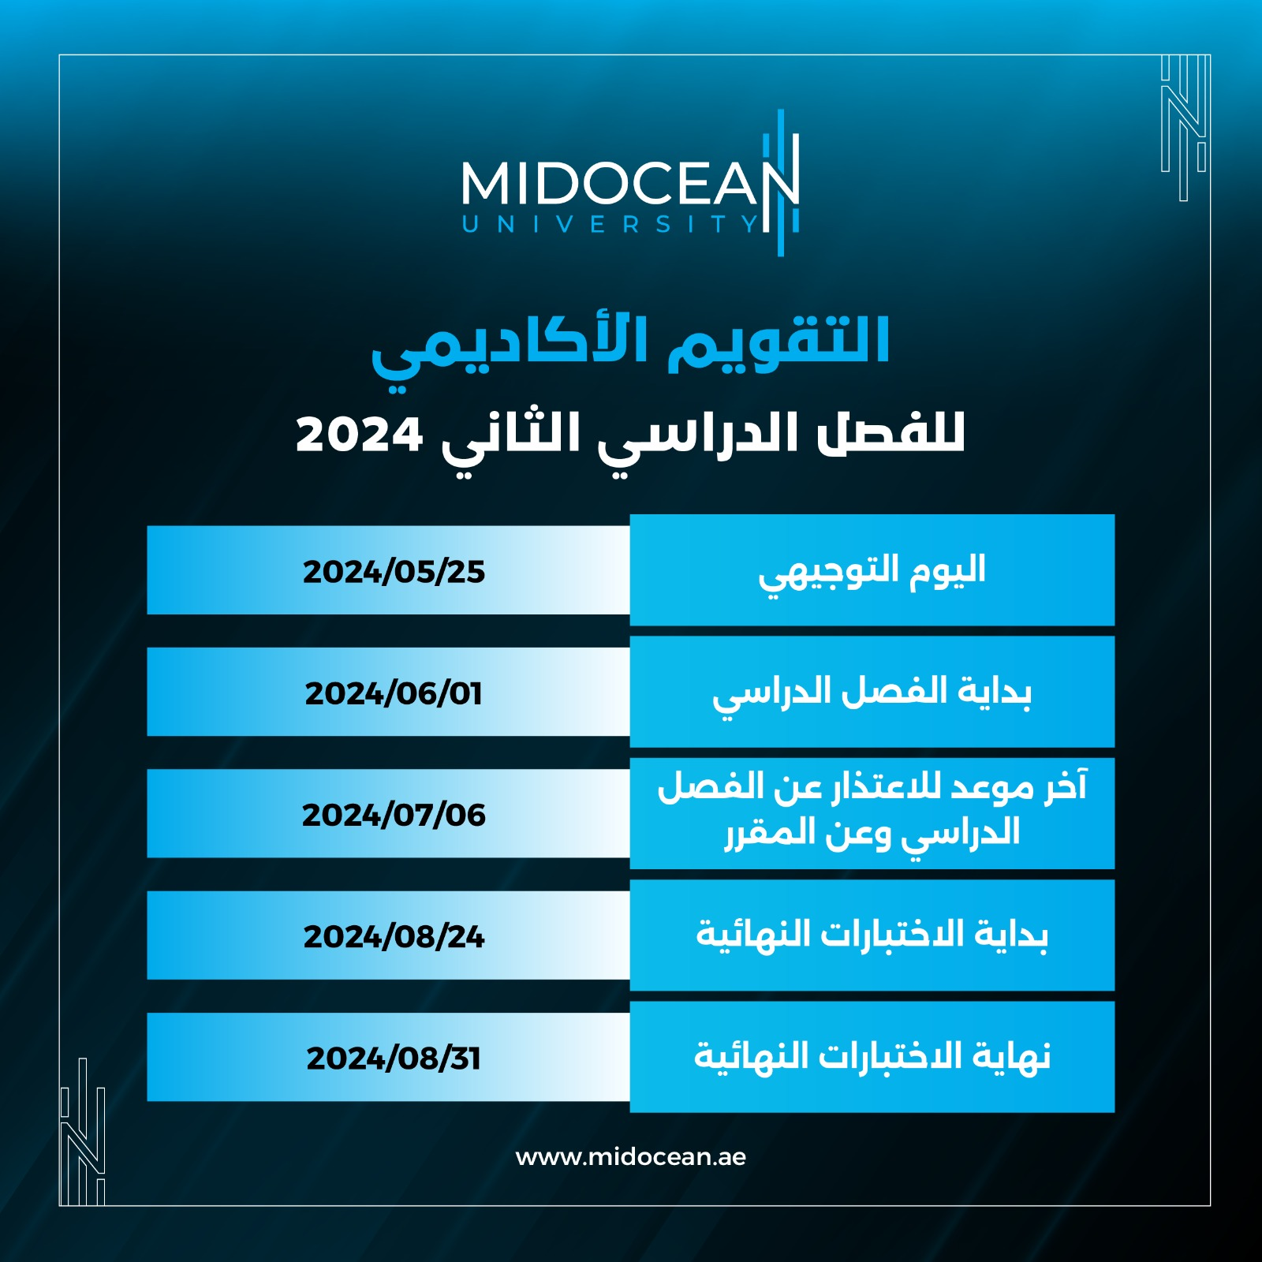
Orientation Lecture
the American culture has traditionally placed higher values on democratic than on authoritarian leadership, certain biases can be detected in the research on the effects of these leadership styles. A great deal of research is designed to prove that democracy is superior to autocracy, rather than to test that proportion.
www.midocean.ae

Slide 9
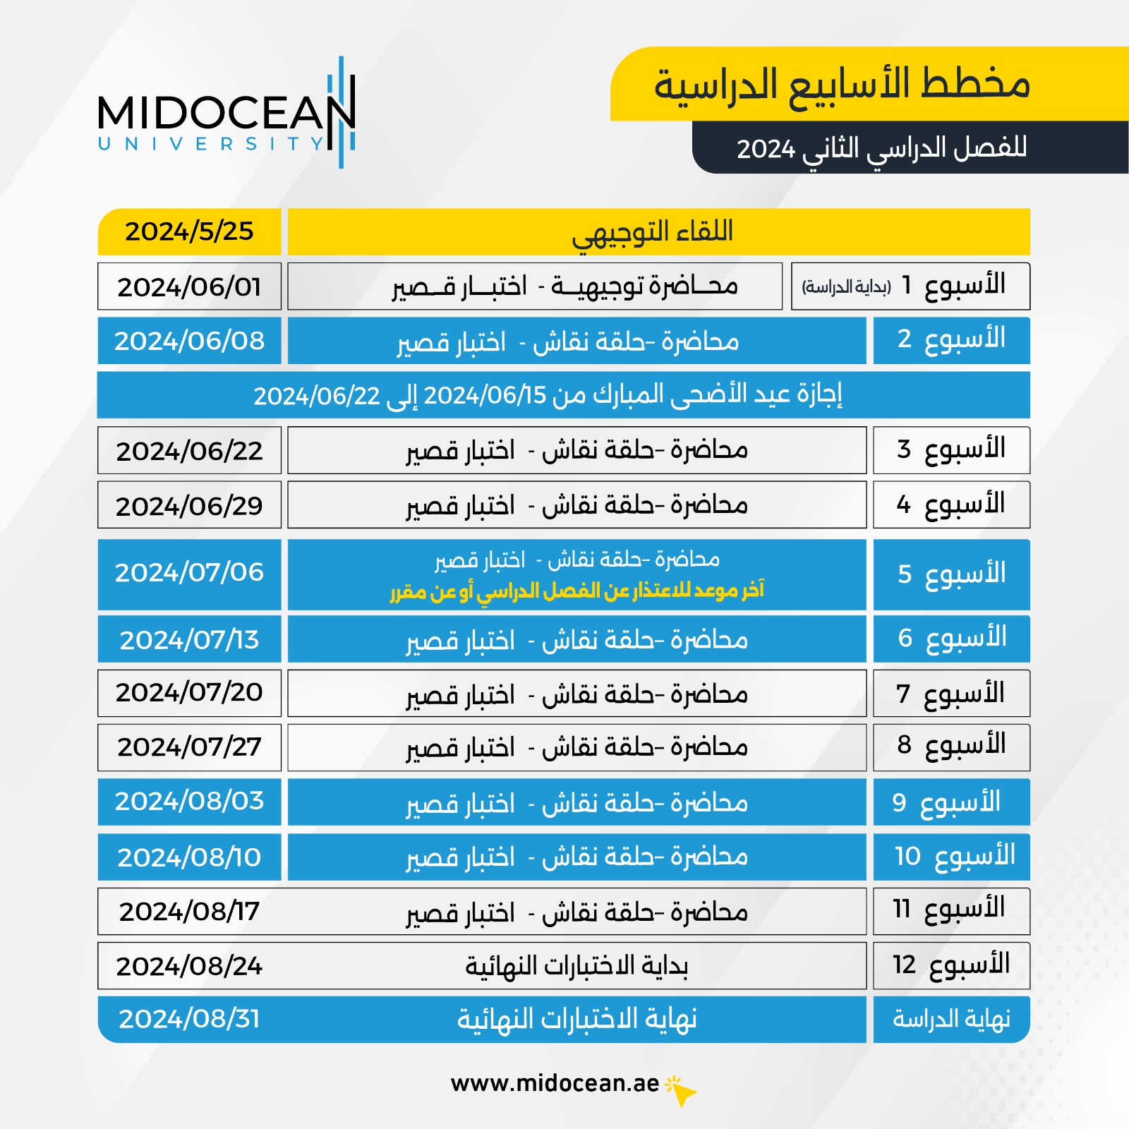
Orientation Lecture
the American culture has traditionally placed higher values on democratic than on authoritarian leadership, certain biases can be detected in the research on the effects of these leadership styles. A great deal of research is designed to prove that democracy is superior to autocracy, rather than to test that proportion.
www.midocean.ae

Slide 10

Orientation Lecture
www.midocean.ae

Slide 11

Orientation Lecture
www.midocean.ae

Slide 12
Orientation Lecture
جميع الاوقات المعلنة للمحاضرات وحلقات النقاش هي بتوقيت مكة المكرمة
--حلقات النقاش و هي حلقات أسبوعية اختيارية للطالب وغرضها مناقشة ما تم طرحه في المحاضرة المسجلة لهذا االاسبوع..
حلقة النقاش
يوم الثلاثاء من كل اسبوع
من الساعة 08:30 الي 09:30 مساء بتوقيت مكة المكرمة
www.midocean.ae

Slide 13
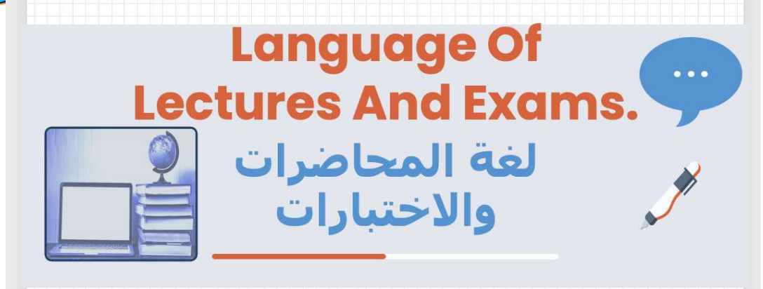
Orientation Lecture
www.midocean.ae

Slide 14
Orientation Lecture
اللغة الاساسية في المحاضرات هي اللغة الانجليزية
الاختبارات باللغة الانجليزية مع وجود ترجمة للسؤال
www.midocean.ae

Slide 15

Orientation Lecture
www.midocean.ae

Slide 16
Orientation Lecture
سيتم الاختبار القصير علي المنصة التعليمية Moodle كل يوم سبت في تمام الساعة 10 مساء بتوقيت مكة المكرمة ويغلق في السبت الذي يليه في تمام الساعة التاسعة مساء بتوقيت مكة المكرمة.
-- أسئلة الاختبار القصير رfalse & true / Matching/ MCQ / أسئلة صوتية
-- تعد الاجابة علي الاختبار القصير بمثابة الحضور للطالب.
-- الاختبار القصير من ٨ اسئلة. -- فترة السماحية للاختبار القصير ٢٤ دقيقة.
--كلمة المرورثابتة لكل االختبارات وهيagree
www.midocean.ae

Slide 17
Orientation Lecture
FINAL EXAMS –
الاختبار النهائي سيكون من خلال المنصة التعلمية Moodle –
أسئلة الاختبار النهائي false & true / MCQ / أسئلة صوتية
--الاختبار النهائي من ٢٠ درجة.
www.midocean.ae

Slide 18
Reference
Resources:
Kamal Fatehi & Jeongho Choi
International Business Management
Succeeding in a Culturally Diverse World, Second Edition
www.midocean.ae

Slide 19


Thank You

